Slide 1
基于互联网的我国政府部门 提供的房地产信息服务
第2小组成员：
00930005 周妍
00930029 汪丹华
00930031 张翔宇
00946002 刘垚远
00924649 杉山和正

Slide 2

研究提纲
1
研究背景
2
研究综述
3
要素分析
4
模式选择
5
整体评价
6
发展建议

Slide 3
研究背景
信息需求
服务环境
我国房地产业迅速发展
房地产信息的作用越发关键
个人与组织对房地产信息的需求不断增加并愈发迫切
互联网的出现为信息服务开创了全新的环境，基于互联网开展的一系列房地产信息服务逐步发展
开展课题调研
要素 模式
评价 建议
政府角色
存在问题
政府部门作为重要服务者，有义务提供丰富、准确、权威的各类房地产信息及相关服务，目前已经开展相关服务，但存在提升空间
基于互联网的房地产信息服务平台数量众多，但质量良莠不齐，存在信息不对称、信息透明度低、权威信息缺失等一系列问题

Slide 4
研究综述之文献综述
国内研究主要集中在由政府部门提供的基于互联网的房地产信息服务的必要性、政府部门提供基于互联网的信息服务的运作模式与发展阶段、政府部门提供基于互联网的信息服务的共赢性三个方面
运作模式与
发展阶段
必要性
共赢性
获得房地产行业基础数据困难
房地产中介机构间信息互相保密
房地产信息服务对象属于信息弱势群体
基于以上各种原因，发展政府房地产信息服务网站非常必要
从运作模式上看将经历三个阶段
第一个发展阶段是提供信息阶段
第二个发展阶段是提供交易平台阶段
第三个发展阶段是提供以用户为导向的全方位服务阶段
大力发展基于互联网的我国政府部门提供的房地产信息服务对房地产管理部门、房地产中介企业、房地产开发企业以及房地产需求者四者来说是共赢的

Slide 5
研究综述之研究现状
国内关于基于互联网的我国政府部门提供的房地产信息服务的研究较少，探讨的内容比较初级
缺乏对基于互联网的政府部门提供的房地产信息服务的体系、整体发展、关键要素、服务模式的系统深入研究
正是由于这方面理论研究的相对缺失与落后，所以虽然全国各地的政府房地产信息提供网站建设络绎不绝、呈现蓬勃发展之势，但是高质量的网站寥寥可数
因此，基于互联网的政府部门提供的房地产信息服务的理论研究是十分必要并且应该被加强发展的
.

Slide 6
要素分析
中央级：国土资源部
住房和城乡建设部
地方级：各省、市、区的城乡建设委员会
房产管理局
国土资源局
社会公众
房地产开发企业
房地产中介公司
研究机构
新闻媒体
……
服务
者
服务
对象
各有关
政府部门
建立的门户网站——房地产信息服务平台
服务
内容
服务
策略
必要又充分 的方式与手段
的组合和运用
服务方式多种多样
服务手段多种多样
基于信息服务四要素及其相互关系
分析我国政府部门提供的房地产信息服务

Slide 7
要素分析——服务者
有利的内部条件
服务者集成
可资利用的资本技术条件
不同政府部门共享信息
服务者：
政府部门
“信息公开 服务公众”
的共同长期目标
有力调动社会资源
长期持久的协作
深入稳定的集成关系
对信息的可得性高
中央级：国土资源部、住房和城乡建设部
地方级：各省、市、区的城乡建设委员会、房产管理局、国土资源局
由于许多信息用户对房地产信息的需求具有较强的地域性，因此各市、 区等地方政府有关部门提供的房地产信息服务对当地社会公众的针对性更强，帮助更大

Slide 8
要素分析——服务对象
由政府部门提供的房地产信息服务的服务对象十分广泛
可以概括地分为个人和组织两大类
个人——普通的社会公众
组织
房地产开发企业
房地产中介公司
研究机构
新闻媒体
……
不同的服务对象对房地产信息的需求侧重点、详细程度 等存在差异

Slide 9




要素分析——服务对象
个人对房地产信息的需求
买房信息
租房信息
相关证件办理信息
开发企业
经纪企业
评估企业
信用程度
政策法规
市场动态
行业发展
……
住房信息
企业信用
信息
其他信息

Slide 10
要素分析——服务对象
房地产开发企业的信息需求特点：
综合性、地域性、及时性、准确性
宏观经济
环境信息
宏观政策
法律信息
合作者
信息
行业发展
信息
房地产开发企业
信息需求
市场供求
信息
区域
经济状况
自然地理
环境信息
竞争对手
信息
区域
地段条件

Slide 11
要素分析——服务对象
房地产中介公司主要提供房地产咨询、房地产价格评估、房地产经纪等信息服务，而这种服务的前提则是其自身掌握了充分、有效的信息。可见，房地产中介公司对权威可靠的相关信息也具有迫切的需求。
研究机构主要关注的是房地产市场的历史运行情况与现状，尤其需要具体且权威、准确的数据，以分析房地产行业的发展状况与存在的问题，并提出相应的行业发展建议或政策建议，还有可能要对房地产市场的发展进行预测。研究机构也会关注相关的政策法规，例如跟踪某政策实施以来，房地产行业的发展变化情况，判断政策的实施效果，对相关政策进行评估等等。
新闻媒体主要关注的是房地产市场的最新动态和政府对房地产行业、市场出台的最新政策或颁布的最新法律法规。由于新闻真实是新闻业履行其社会职能的基本要求，也是媒介公信力的保证，因此新闻媒体对权威可靠的信息的需求也十分迫切。

Slide 12
要素分析——服务内容
我国政府部门提供的房地产信息服务的服务内容指的是为服务对象提供的特定服务和产品，比较突出的例子就是各省市的城乡建设委员会、房产管理局等政府部门建立的门户网站。这些门户网站其实就是一个个房地产信息服务网站。
在线业务办理与住房保障
政府信息公开
网上信访
诚信档案查询
具体服务内容
房管资讯与市场信息

Slide 13






要素分析——服务策略
从信息服务中服务者得能动性维度看
服务
手段
现代经营手段
主动服务为主、被动服务为辅
用户满意导向
部分服务
服务策略
现代技术手段
互联网技术、数据库技术、搜索引擎技术、数据挖掘技术、专家系统、远程传递技术等
从用户有待解决的问题维度看
异步服务
服务方式
从需要与提供服务的时间维度
原值服务较多、增值服务较少
从信息服务产品的内容维度看
无偿服务
远程服务
从信息服务产品经营维度看
从服务者与用户在信息服务活动中的空间距离维度看

Slide 14
模式选择
传递模式及其实例分析
基本
模式
使用模式及其实例分析
问题解决模式及其实例分析
“交互—增值”模式及其实例分析
生成
模式
“平台—自助”模式及其实例分析
“用户—吸引”模式及其实例分析

Slide 15
基本模式——传递模式
传递模式描述的是源于信息服务内容（信息系统、文献等）并以信息服务产品为中心的信息服务过程
在我国政府部门提供的房地产信息服务网站中，各级政府部门搜集信息、整理加工成资讯栏并建立拥有全面信息的数据库信息系统提供给网站用户浏览与查询
在这些过程中，各级政府部门的生产劳动使原有信息得以增值，因为信息用户一般没有能力和渠道去最快的搜集到全面的最新资讯，也无法搜全房地产业一个子领域内的全部信息；所以在政府部门提供的这些房地产信息服务中，信息服务产品的生产占有重要地位。

Slide 16
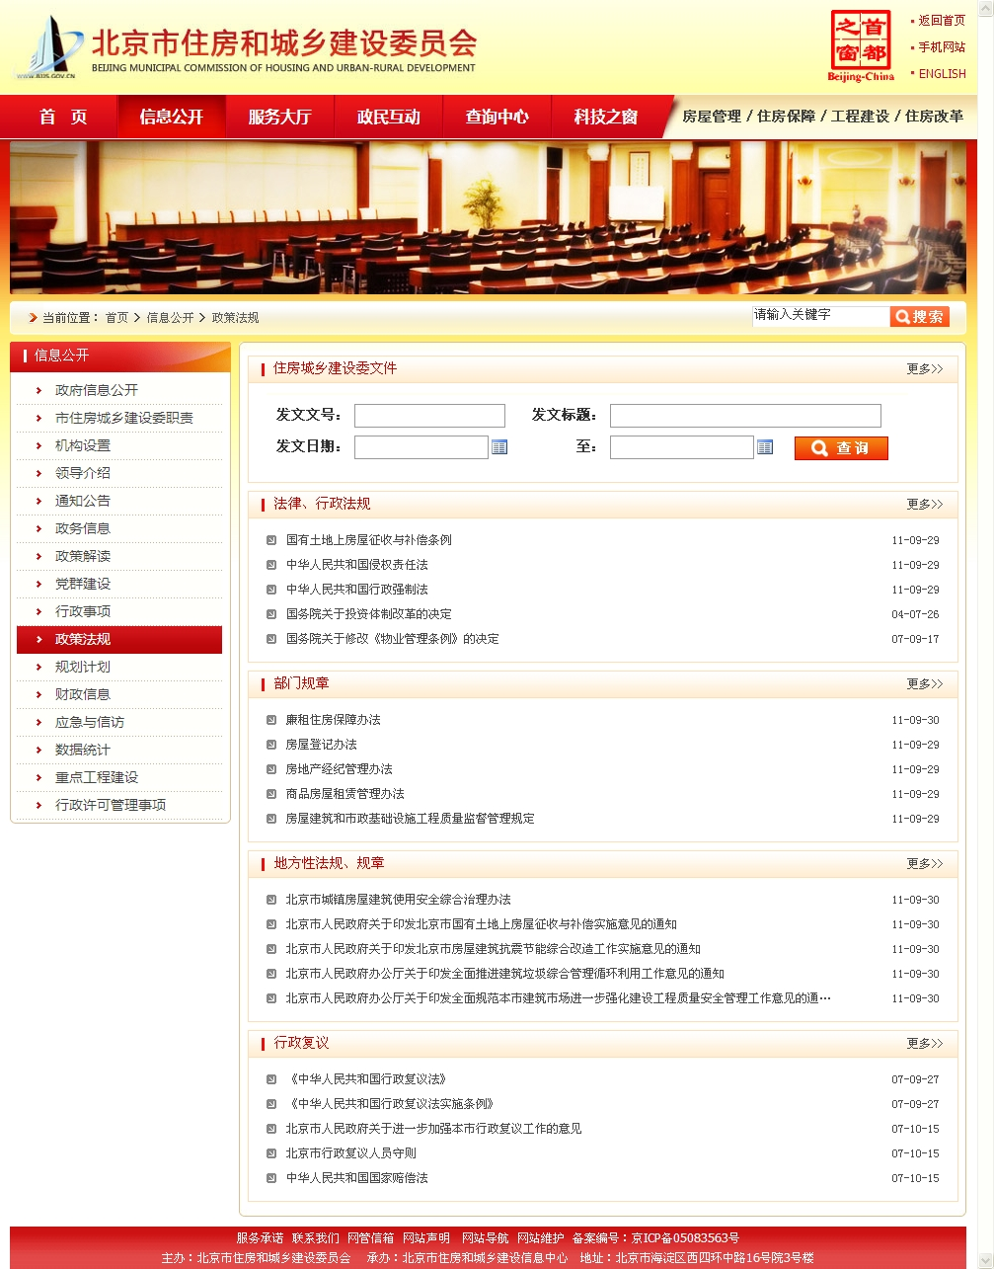
传递模式实例分析
北京市住房和城乡建设委员会门户网站（http://www.bjfdc.
gov.cn/public/Index.asp）中提供的各种最新资讯专栏和数据库信息系统，就属于房地产信息服务的传递模式
该网站对法律行政法规、地方性法规规章、部门规章、行政复议等进行了搜集整理加工，形成了数据库信息系统，同时把最新的文件信息以资讯栏的形式展示，这样用户既可以浏览又可以查询

Slide 17
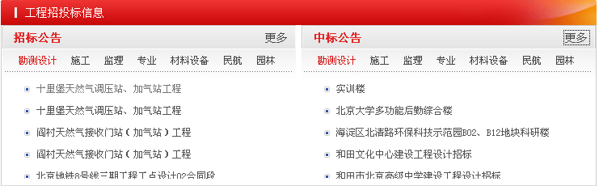
传递模式实例分析
同时，该网站中还有把各种工程招标公告和中标公告信息整理成资讯栏形式以提供给用户浏览

Slide 18
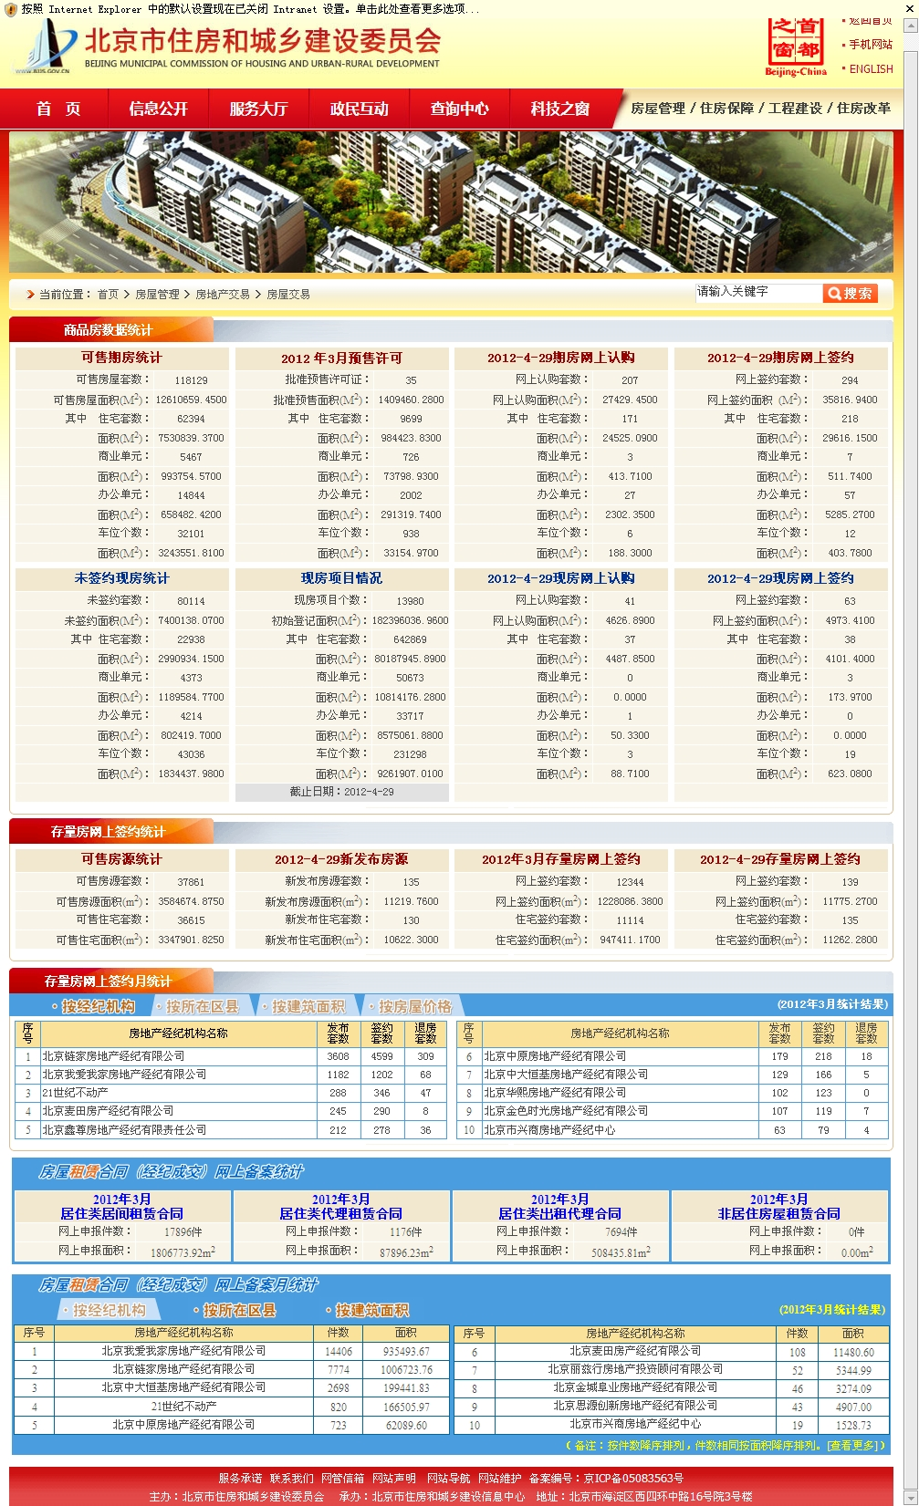
传递模式实例分析
网站还对房屋交易中的商品房数据、存量房网上签约数据等进行了统计加工展示给用户，方便用户判断现在房地产市场的状况以做出购房租房决策

Slide 19
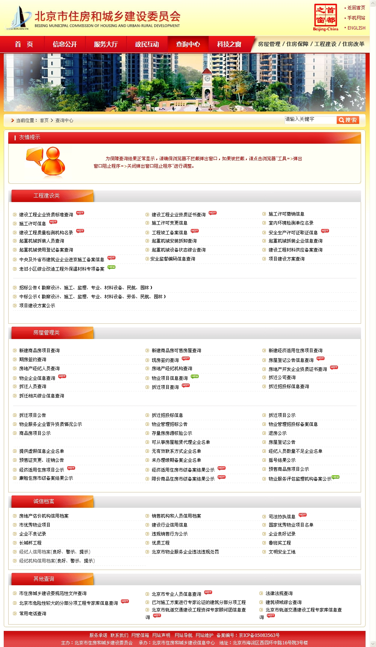
传递模式实例分析
此外，该网站还把工程建设类、房屋管理类、诚信档案类、专家库顾问团等其他类信息搜集加工整理成库，设立了集中化的平台查询中心方便用户集中查询

Slide 20
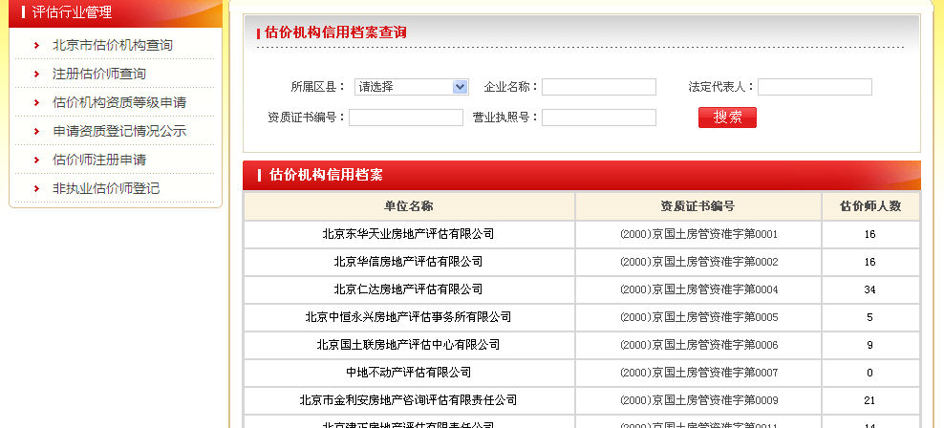
传递模式实例分析
该查询中心中，有许多子数据库信息系统，每一个数据库信息系统的生产建立都需要耗费政府的精力财力
比如要做成诚信档案类的房地产估价机构信用档案数据库，政府部门需要先到国土资源部搜集所有已登记的房地产评估公司信息以及他们的资质证书，此外还要对每个公司里估价师信息进行单独搜集，最后整理成该数据库
因此传递模式重视这些数据库产品的生产，这些数据库产品在政府部门提供的房地产信息服务中占有重要地位。

Slide 21
基本模式——使用模式
使用模式描述的是源于信息用户的信息需要并以用户信息使用为中心的信息服务过程
在我国政府部门提供的房地产服务网站中，针对用户申请保障性住房、进行存量住房交易和房屋登记等需要多方大量信息并且过程繁琐的房地产业业务，网站设立了专项特别服务，把这些需要大量信息并且过程繁琐的业务划分为多个步骤，提供每一个步骤的指南与引导，从而帮助用户实现这些业务
在这些业务办理的过程中，信息用户对多方大量信息的需要和如何把这些信息使用到繁琐过程中的每一步上是最重要的，也就是说信息的需要和使用是该信息服务活动的出发点与归宿。

Slide 22
使用模式实例分析
比如北京市住房和城乡建设委员会门户网站中提供的专项服务——存量住房交易服务，把存量住房交易服务分为了自行成交和通过经纪成交两种
把买房服务分为了资格核验、查找房源、合同签订、资金监督、转移登记与资金划转五个步骤
把卖房服务分为了房源核验公示、合同签订、资金监督、转移登记与资金划转四个步骤
并且把每一步需要的信息或者进行了整理展示或者指明了寻找方式放在页面上
这种源于信息需要终于信息需要，并且重视信息用户需求的发掘和满足的房地产服务方式就属于使用模式

Slide 23
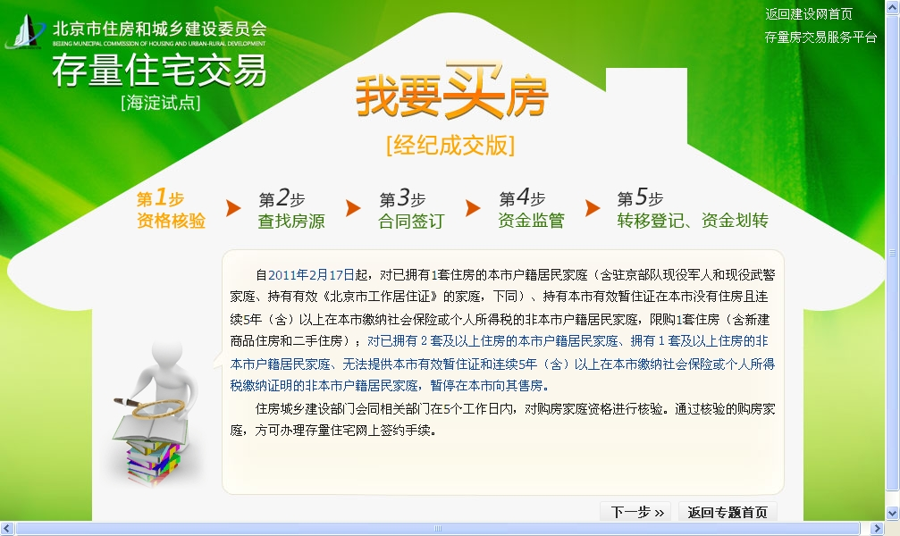
使用模式实例分析

Slide 24
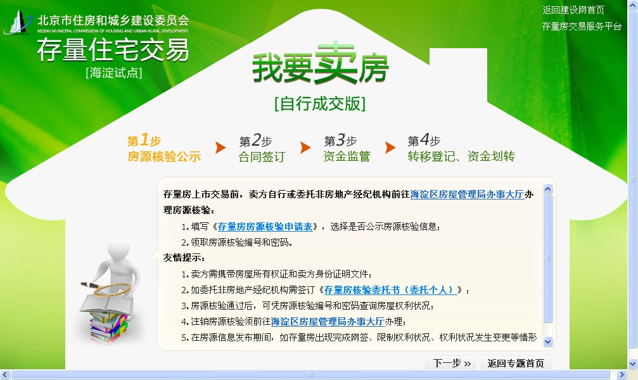
使用模式实例分析

Slide 25
基本模式——问题解决模式
问题解决模式描述的是源于信息用户当前有待解决的问题并以用户问题解决为中心的信息服务过程。这种模式的信息服务指的是用户当前面临着有待解决的实际问题，并要寻求合适的信息服务的帮助，以求得问题的最终解决
在我国政府部门提供的房地产信息服务网站中，问题解决模式表现为网上的咨询、答疑解惑服务；用户先到咨询版块上的热点常见问题集锦中浏览寻找是否有自己问题的答案，如果没有可以在提问版块提交自己的问题，维护该网站的政府工作人员会对其问题进行解答
这种咨询、答疑解惑服务是以问题为中心并且坚持用户导向性的服务过程

Slide 26
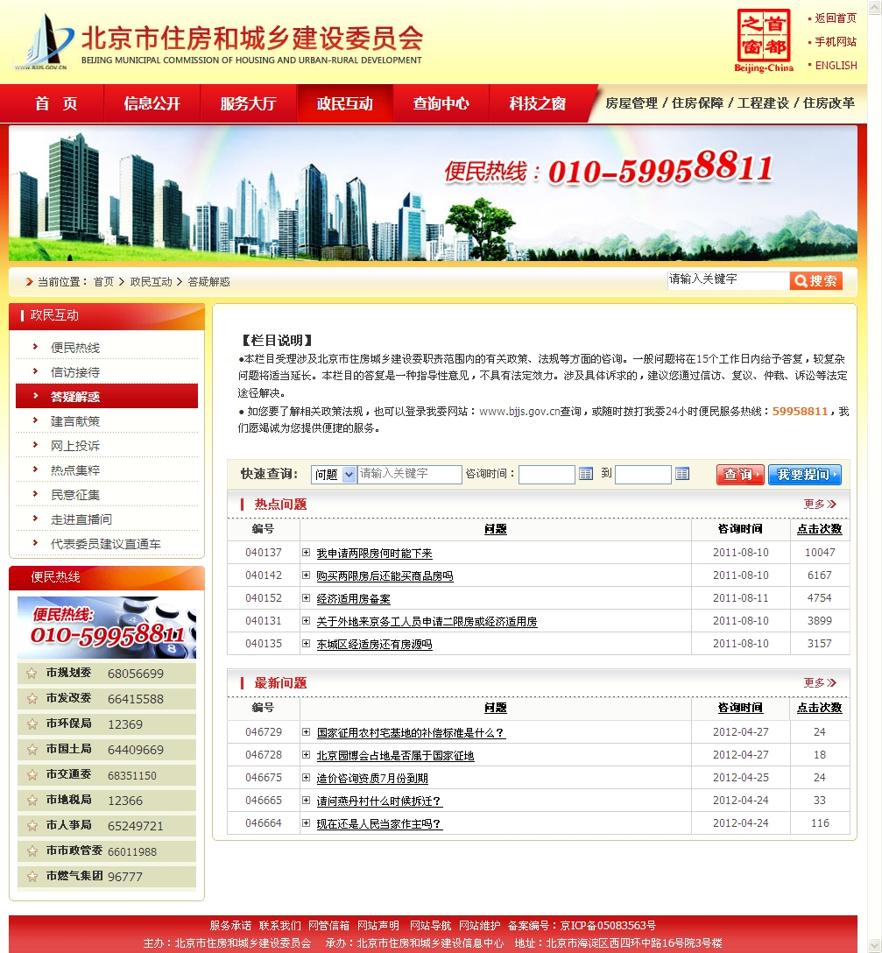
问题解决模式实例分析
比如北京市住房和城乡建设委员会门户网站中提供的答疑解惑版块就属于问题解决模式的信息服务。用户在现实生活中遇到任何跟房地产业有关的疑难问题都可以来该板块寻求帮助
首先，可以在该板块中长期积累整理的问题库中进行搜索，看自己的问题是否已经被人提出并且得到解答过

Slide 27
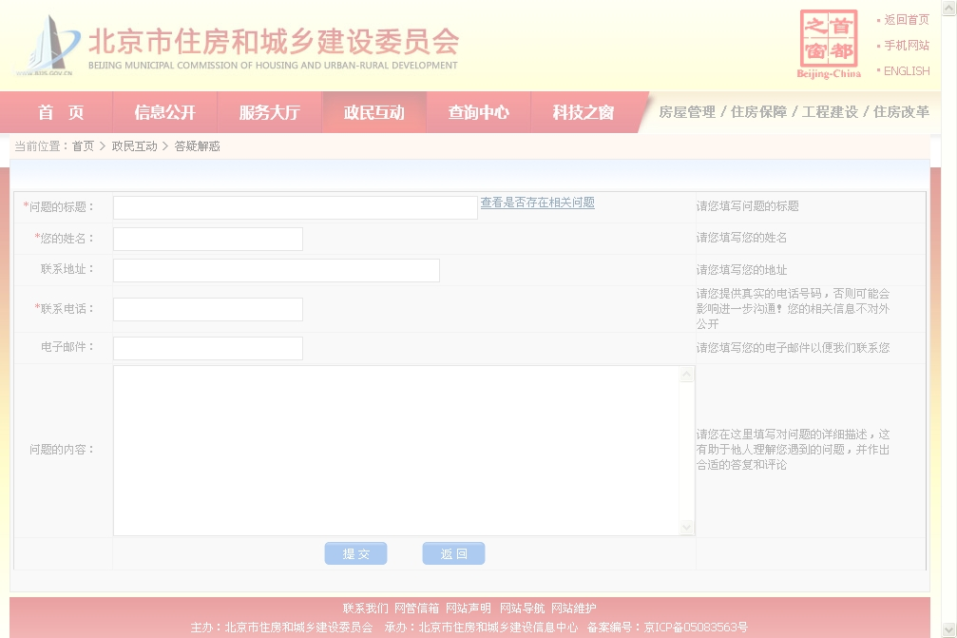
问题解决模式实例分析
其次，如果用户当前有待解决的问题属于没被前人咨询过的新问题，就可以点击页面右边的我要提问按钮，填写问题提交给网站数据库，等待维护网站的政府工作人员解答问题并发布在网站上后，去参考答案并求得问题的最终解决

Slide 28
生成模式——“交互—增值”模式
我国有关政府部门的门户网站上，设置了一些专门的交互模块，例如“在线答疑”、“业务咨询”、“网上投诉”等
这些模块为服务者和用户之间的交互限定了相对固定的形式，用户常常利用这种交互模块提出一些相对复杂的或不能直接在网站上搜到所需答案信息的问题
这些模块的设置使用户得以与作为服务者的政府部门进行较充分的沟通交流，并最终得到所需要的特定服务内容
由此形成的“信息用户—服务者—服务内容”关系链正是“交互—增值”模式的体现

Slide 29
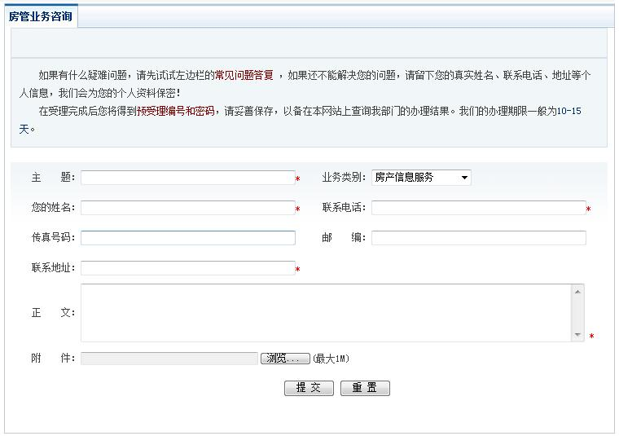
“交互——增值”模式实例分析
杭州市住房保障和房产管理局的网站提供的“房管业务咨询”模块就是“交互—增值”模式的实例体现
这种交互遵循相对固定的形式，条理性较强，但也存在着用户与服务者的沟通交流不同步、不及时、欠充分等局限性

Slide 30
生成模式——“平台—自助”模式
在面向社会公众和相关组织提供房地产信息服务时，政府的一大任务就是收集、组织、加工房地产相关信息并搭建服务平台（即门户网站）发布、提供这些信息
用户结合自身需求，积极主动地到网站上寻找所需信息，实现“自助服务”
由此形成的“信息用户—服务策略—服务内容”关系链正是“平台—自助”模式的体现

Slide 31
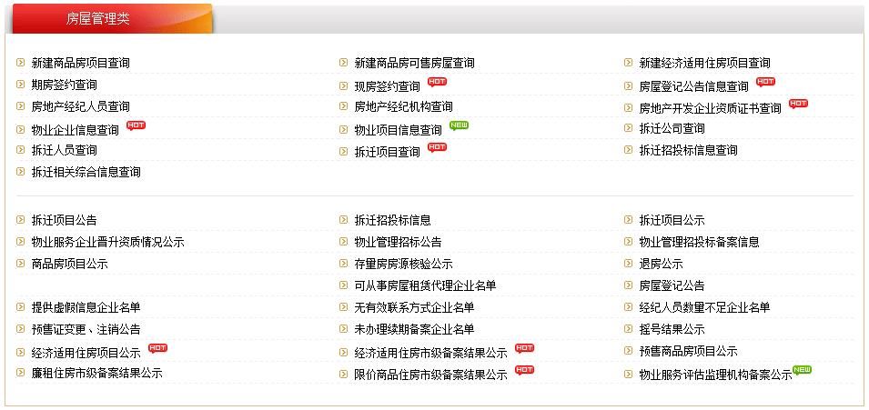
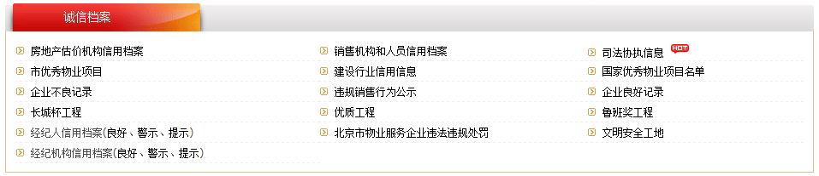
“平台—自助”模式实例分析
用户对北京市住房和城乡建设委员会门户网站设置的“查询中心”模块的使用就是“平台—自助”模式的实例体现

Slide 32
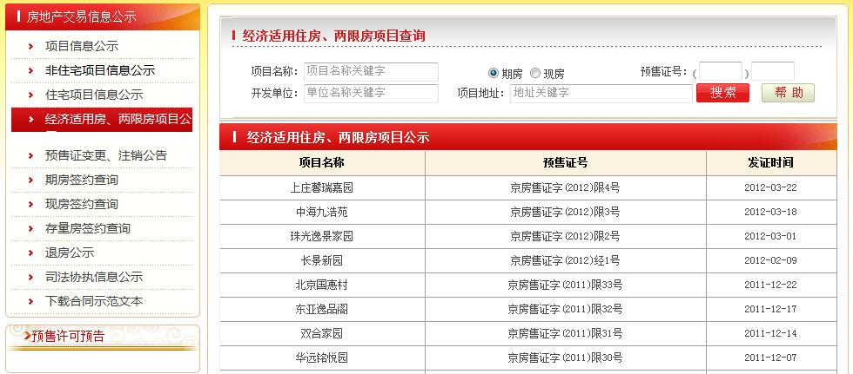
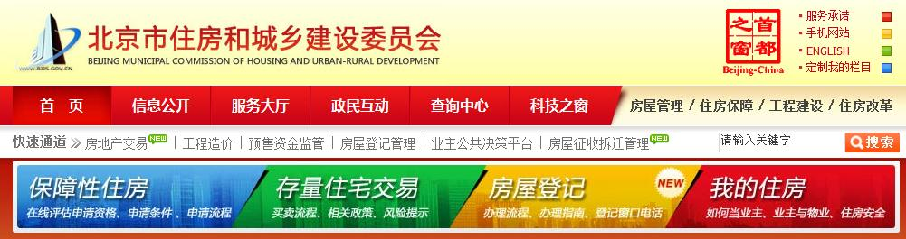
“平台—自助”模式实例分析
点击“新建经济适用住房项目查询”，出现如下界面
除此以外，用户通过导航栏对房屋管理、住房保障、住房改革等相关信息的自主查询以及对于搜索框的使用都是一种“自助服务”

Slide 33
生成模式——“用户—吸引”模式
我国有关政府部门建立门户网站提供的是一种互联网门户服务
服务者通过对房地产相关信息与服务内容的细分、组织与呈现，满足公众的相关信息需求，增强并保持网站对作为信息用户的个人与组织的吸引力
不过，与一般企业为盈利而提供互联网门户服务不同，政府部门提供该项服务的目的并不在于盈利，而在于服务公众，满足社会公众和相关组织的信息需求，为用户提供便利，促进相关行业的健康发展，属于公共服务的范畴
服务者之所以要增强并保持对用户的吸引力，是为了保障其公共服务的效果，确保在此项公共服务方面的投入能够获得应有的社会收益
对用户吸引力的保持与增强也是对此项服务的肯定，并有利于提升政府的影响力、构建良好的政府形象

Slide 34
“用户—吸引”模式实例分析
杭州市住房保障和房产管理局
常州市住房保障和房产管理局
成都市城乡房产管理局
……
北京市国土资源局
南京市国土资源局
成都市国土资源局
……
各政府机构
门户网站服务
北京市住房和城乡建设委员会
福州市城乡建设委员会
重庆市城乡建设委员会
……

Slide 35
整体评价
信息内容
基本做到了用户所需要的各种信息的大部分覆盖
包括为城市规划、房地产交易等信息
重要信息做到了及时更新
组织架构
一方面各地区的政府房地产信息服务网站借助于优势互补的协同效应实现组织间集成
另一方面包含不同服务对象所需的信息
既有文字信息，又有图片视频等多媒体信息
既有中文网络版网页形式，又有英文网络版、手机版网页形式
既可以整个网站推送浏览，也可以个性化定制喜欢的栏目推送浏览
信息推送

Slide 36
整体评价
基于互联网的我国政府部门提供的房地产信息服务在一些方面也存在着不足
比如市级政府房地产信息网站抄袭省级，又比如通知公告栏里的信息一般没有用处
在服务内容上
信息冗余
重复建设
比如提供房源信息时缺乏房屋周边服务资源和环境资源信息
服务内容不全面
提供房地产交易服务时缺乏贷款信息，而中国现有环境下大部分公众想买房就必须贷款

Slide 37
整体评价
在服务策略上，缺乏对收集到得信息的充分二次加工与处理，使得最终产品难以供用户充分利用
政府房地产信息服务网站上大多是初级的信息二次加工与处理，如整理成资讯栏或者数据库等；最深度的加工不过于如把房屋交易服务整理成多个步骤引导用户使用
缺乏能最大程度上辅助用户做决策的二次加工后信息产品
比如，美国政府网站开设的“Family, Home, and Community”版块中针对买房全流程手续中有一项“评估购买力”的针对性服务，在用户想买房时，会把用户买房所需贷款等代价与租房服务进行对比，从而比较两者之间的性价比辅助用户做出决策
我国政府房地产信息服务网站上缺少以上类似于帮助人们比较买房与租房性价比高低的辅助决策类的充分二次加工后的信息服务产品

Slide 38
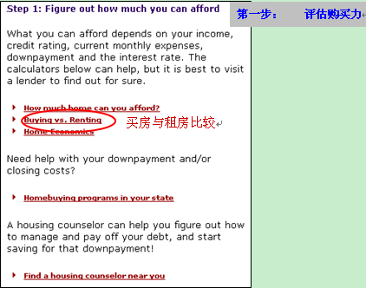
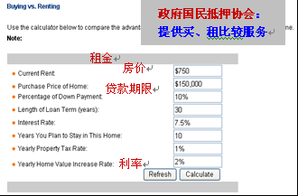
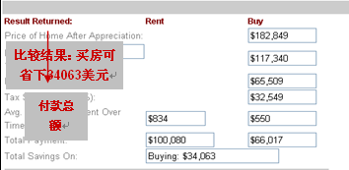
整体评价
“Family, Home, and Community”网站版块中评估购买力服务如图所示

Slide 39
发展建议
1
2
3
提供更加全面综合的房地产相关信息
住房贷款申请的相关信息
对房地产市场运行现状、一定时期内房地产行业发展的综合性的专题报告
优化信息的组织与呈现方式
目前存在导航栏设计混乱、导航项目名称指向性不明确等问题
反映出信息组织与呈现方面的缺陷。
增加基于用户类型的导航
缺乏基于用户类型的人性化的导航设计
进一步细分服务对象，为不同类型用户提供不同界面与更有针对性的信息与服务

Slide 40
发展建议
4
5
6
增加实时咨询服务
现有交互往往是非同步的
服务者与信息用户通过类似网上聊天的方式及时沟通交流，可以采取每周固定时间段等方法
提升信息服务平台知名度
部分民众还未意识到政府提供的这些在线服务
通过适当的宣传手段扩大其门户网站的影响力
构建统一的信息
服务平台
相关政府机构并不单一，分别建立门户网站，导致重复建设与信息冗余
通过部门间合作提供“一站式服务”

Slide 41
参考文献
[1] 包亮，韩宇，李伟，张丽媛. 基于ArcGIS Server的房地产信息网络平台设计[J]. 西部资源，2010年第5期：13 - 16.
[2] 杭州市房产管理局. 杭州：构建房产信息化综合系统 营造公开透明的房地产市场[J]. 城乡建设，2008年第3期：52 - 53.
[3] 高雅杰. 房地产档案信息化的应用价值[J]. 城建档案，2010年第6期：45 - 46.
[4] 邱淑莉. 当前房地产权威信息的缺失及其消解[J]. 陕西省经济管理干部学院学报，2006年第1期：25 - 27.
[5] 宁婉. 房地产开发企业信息需求及其保障研究[D]. 华中师范大学，2008年：12 - 28.
[6] 叶宏伟、金中仁. 多重上市服务系统：助推房产业信息化发展[J]. 经营与管理，2008年第3期：31 - 32.
[7] 周自力. 面向消费者的房产信息推送研究[J]. 上海房地，2006年第10期：60 - 62.
[8] 严红. 房地产档案的数字化管理[J]. 城建档案，2009年第3期：12 - 13.
[9] 蒋维、蒋斌. 基于信息与服务的市场竞争——对房地产网站的经济学透视[J]. 中国房地产，2001年第3期：60 - 62.
[10] 李晓红. 浅谈房地产行业对网络信息的使用[J]. 商业经济，2010年第10期：113 - 114.

Slide 42
谢谢！

Slide 43
Q&A

